Slide 1



Trend & Tech 2026 · Machea AI Tech
Machea
Menos curiosos, más hogares.
Juan Felipe López Lara · Negocios Internacionales
Isabella Villamizar Silva · Negocios Internacionales
Juan José Tellez Prada · Ingeniería Industrial
Facultad de Ingeniería · Unidad de estudio transversal · Ciclo 4 de 2026
Notes:
Buenas tardes. Somos el Equipo 3 y presentamos Machea, una plataforma de IA para inmobiliarias. Nuestro eslogan: «Menos curiosos, más hogares».

Slide 2
Agenda
10 minutos de exposición y 5 de preguntas
1
Portada
5
Metodología
2
Organización
6
Solución
3
Usuario
7
Prototipo
4
Problema
8
Validación
Notes:
Vamos a recorrer ocho pasos, de la organización a la validación con el usuario, en diez minutos.

Slide 3
Machea AI Tech
2 · Organización
A QUÉ SE DEDICA
Plataforma de IA que identifica, perfila y califica a los clientes potenciales de las inmobiliarias según su capacidad financiera.
A QUIÉN ATIENDE
Inmobiliarias y constructoras de vivienda en Colombia, empezando por Bogotá.
UBICACIÓN Y TAMAÑO
Bogotá · empresa en constitución (Machea AI Tech S.A.S.) · prototipo en producción en machea.co
96
CONTACTO
proyectos de 4 constructoras en el catálogo del recomendador; dato del equipo, visible en machea.co
Juan Felipe López Lara · integrante del equipo fundador y representante legal previsto
Notes:
Machea identifica, perfila y califica a los clientes potenciales de inmobiliarias y constructoras según su capacidad financiera y sus necesidades. Empezamos por Bogotá y ya tenemos un prototipo en producción con 96 proyectos de 4 constructoras en machea.co.

Slide 4
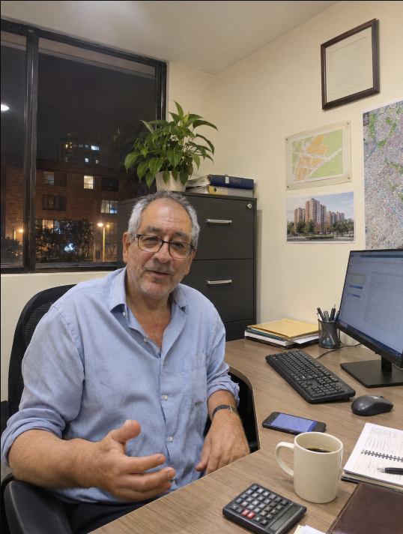
Jaime Barrera: quién vive el problema
3 · Usuario
PERFIL
Socio y gerente, Inmobiliaria de la Carolina
Atiende los leads por WhatsApp y con la agenda del celular
LO QUE NOS DIJO
«De cada 10 compradores, solo dos o uno realmente quieren comprar.»
«Trabajar menos y producir más.»
«Un señor nos tomó el pelo con la biometría durante varias semanas.»
Notes:
El 26 de octubre entrevistamos a Jaime Barrera, socio de Inmobiliaria de la Carolina. Atiende todo desde WhatsApp y la agenda del celular, sin CRM. Su frase: de cada 10 compradores, solo dos o uno realmente quieren comprar.

Slide 5
Mapa de empatía de Jaime Barrera
3 · Usuario
PIENSA Y SIENTE
VE
OYE
Le preocupa perder tiempo con curiosos: solo 1 o 2 de cada 10 quieren comprar.
Trabajar menos y producir más.
La competencia responde tarde y no tiene cotización rápida.
Su mundo es el celular: WhatsApp y agenda, sin CRM.
Los clientes le agradecen la rapidez.
Si crece el equipo, sí se necesitará un CRM.
DICE Y HACE
ESFUERZOS
RESULTADOS
Envía el link y, si le interesa, agendan la cita por WhatsApp.
Si algo sale mal, muestra, informa y listo.
Un señor «nos tomó el pelo» con la biometría varias semanas.
El cliente pasa estudio y contrato y no toma el inmueble.
Un día más eficiente: trabajar menos y producir más.
Información centralizada si crece el equipo.
Notes:
En su mapa de empatía aparecen tres ideas: le preocupa perder tiempo con curiosos, no usa CRM porque busca los menos pasos posibles, y le frustra que el cliente pase estudio y contrato y no tome el inmueble.

Slide 6
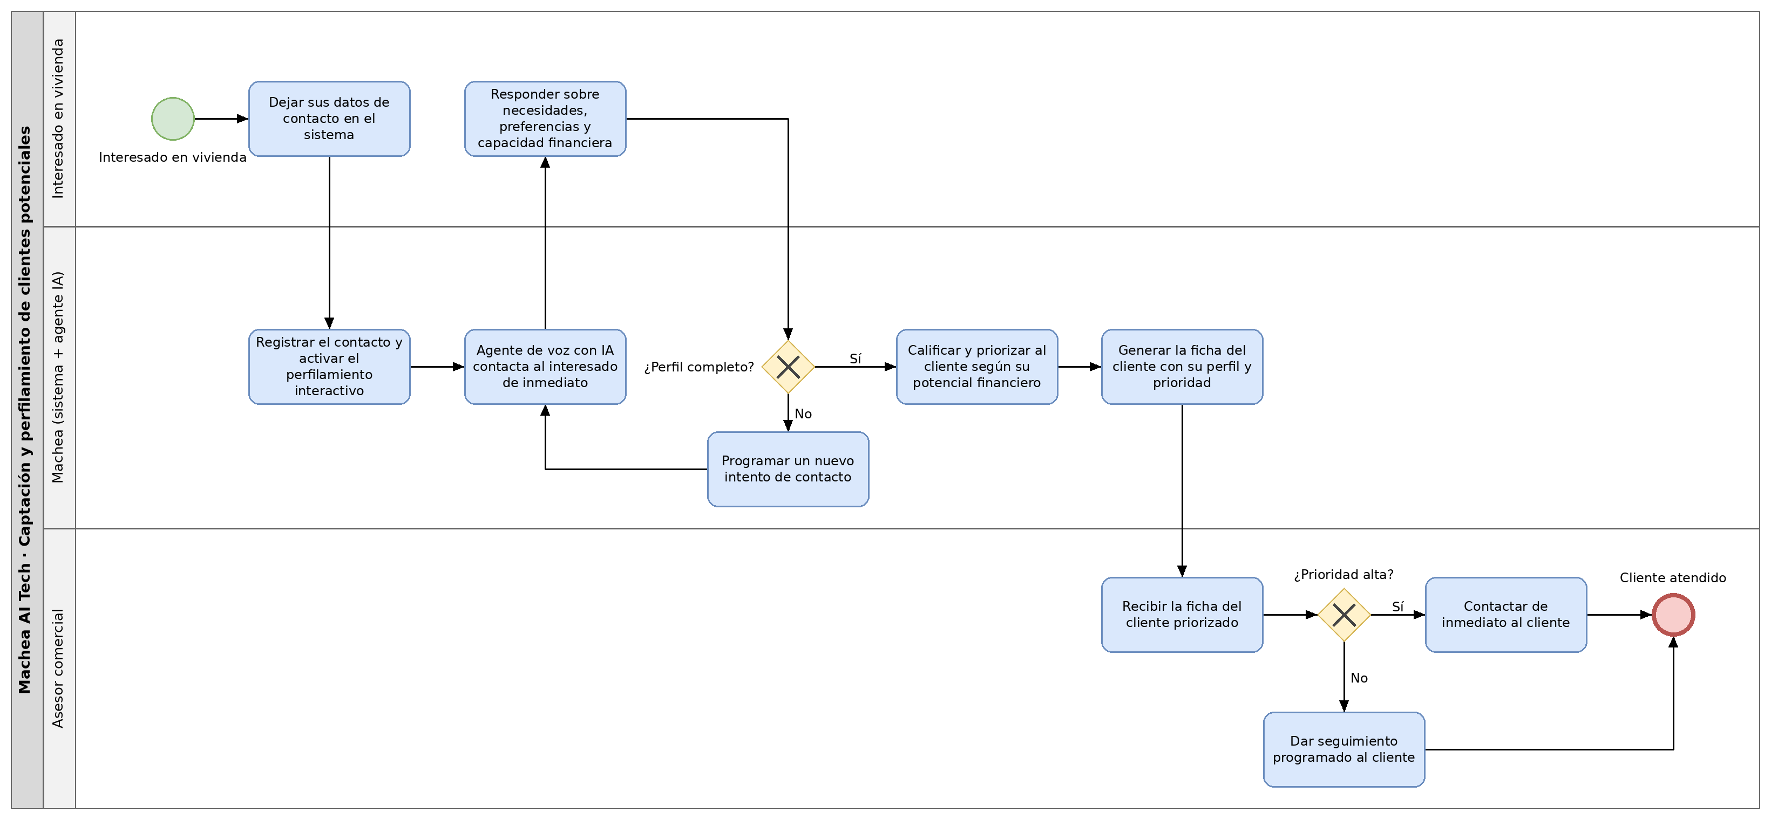
Así funciona hoy la captación de leads
4 · Problema
1
Punto crítico 1
Sin filtro: el asesor atiende a todos y solo 1 o 2 de cada 10 quieren comprar.
2
Punto crítico 2
Poca información: antes de llamar solo hay dos números y dos nombres en WhatsApp.
3
Punto crítico 3
Sin control: todo queda en el chat y el celular; nadie mide el primer contacto.
Notes:
Hoy el interesado deja sus datos y alguien tiene que llamarlo. Vemos tres puntos críticos: no hay filtro, hay muy poca información antes de llamar y nadie mide cuánto tarda el primer contacto.

Slide 7
El problema en una frase
4 · Problema
«En una inmobiliaria, el asesor comercial necesita atender a los clientes que de verdad quieren comprar porque hoy responde a todos por WhatsApp, sin filtro y casi sin información, lo que causa tiempo perdido con curiosos y compras que se caen tras el estudio y el contrato.»
43.659
1 a 2 de 10
desistimientos de vivienda nueva en 12 meses a mayo de 2026: hogares que ya habían separado o firmado promesa y se retiraron antes de escriturar (Camacol)
interesados que de verdad quieren comprar, según Jaime Barrera, de Inmobiliaria de la Carolina (entrevista del 26 de octubre de 2026)
Notes:
En una frase: el asesor necesita atender a quienes de verdad quieren comprar y hoy responde a todos sin filtro. El tamaño del problema: 43.659 desistimientos de vivienda nueva en 12 meses a mayo de 2026, según Camacol; son hogares que ya habían separado o firmado promesa. Y lo que vive Jaime: solo 1 o 2 de cada 10 interesados quieren comprar.

Slide 8
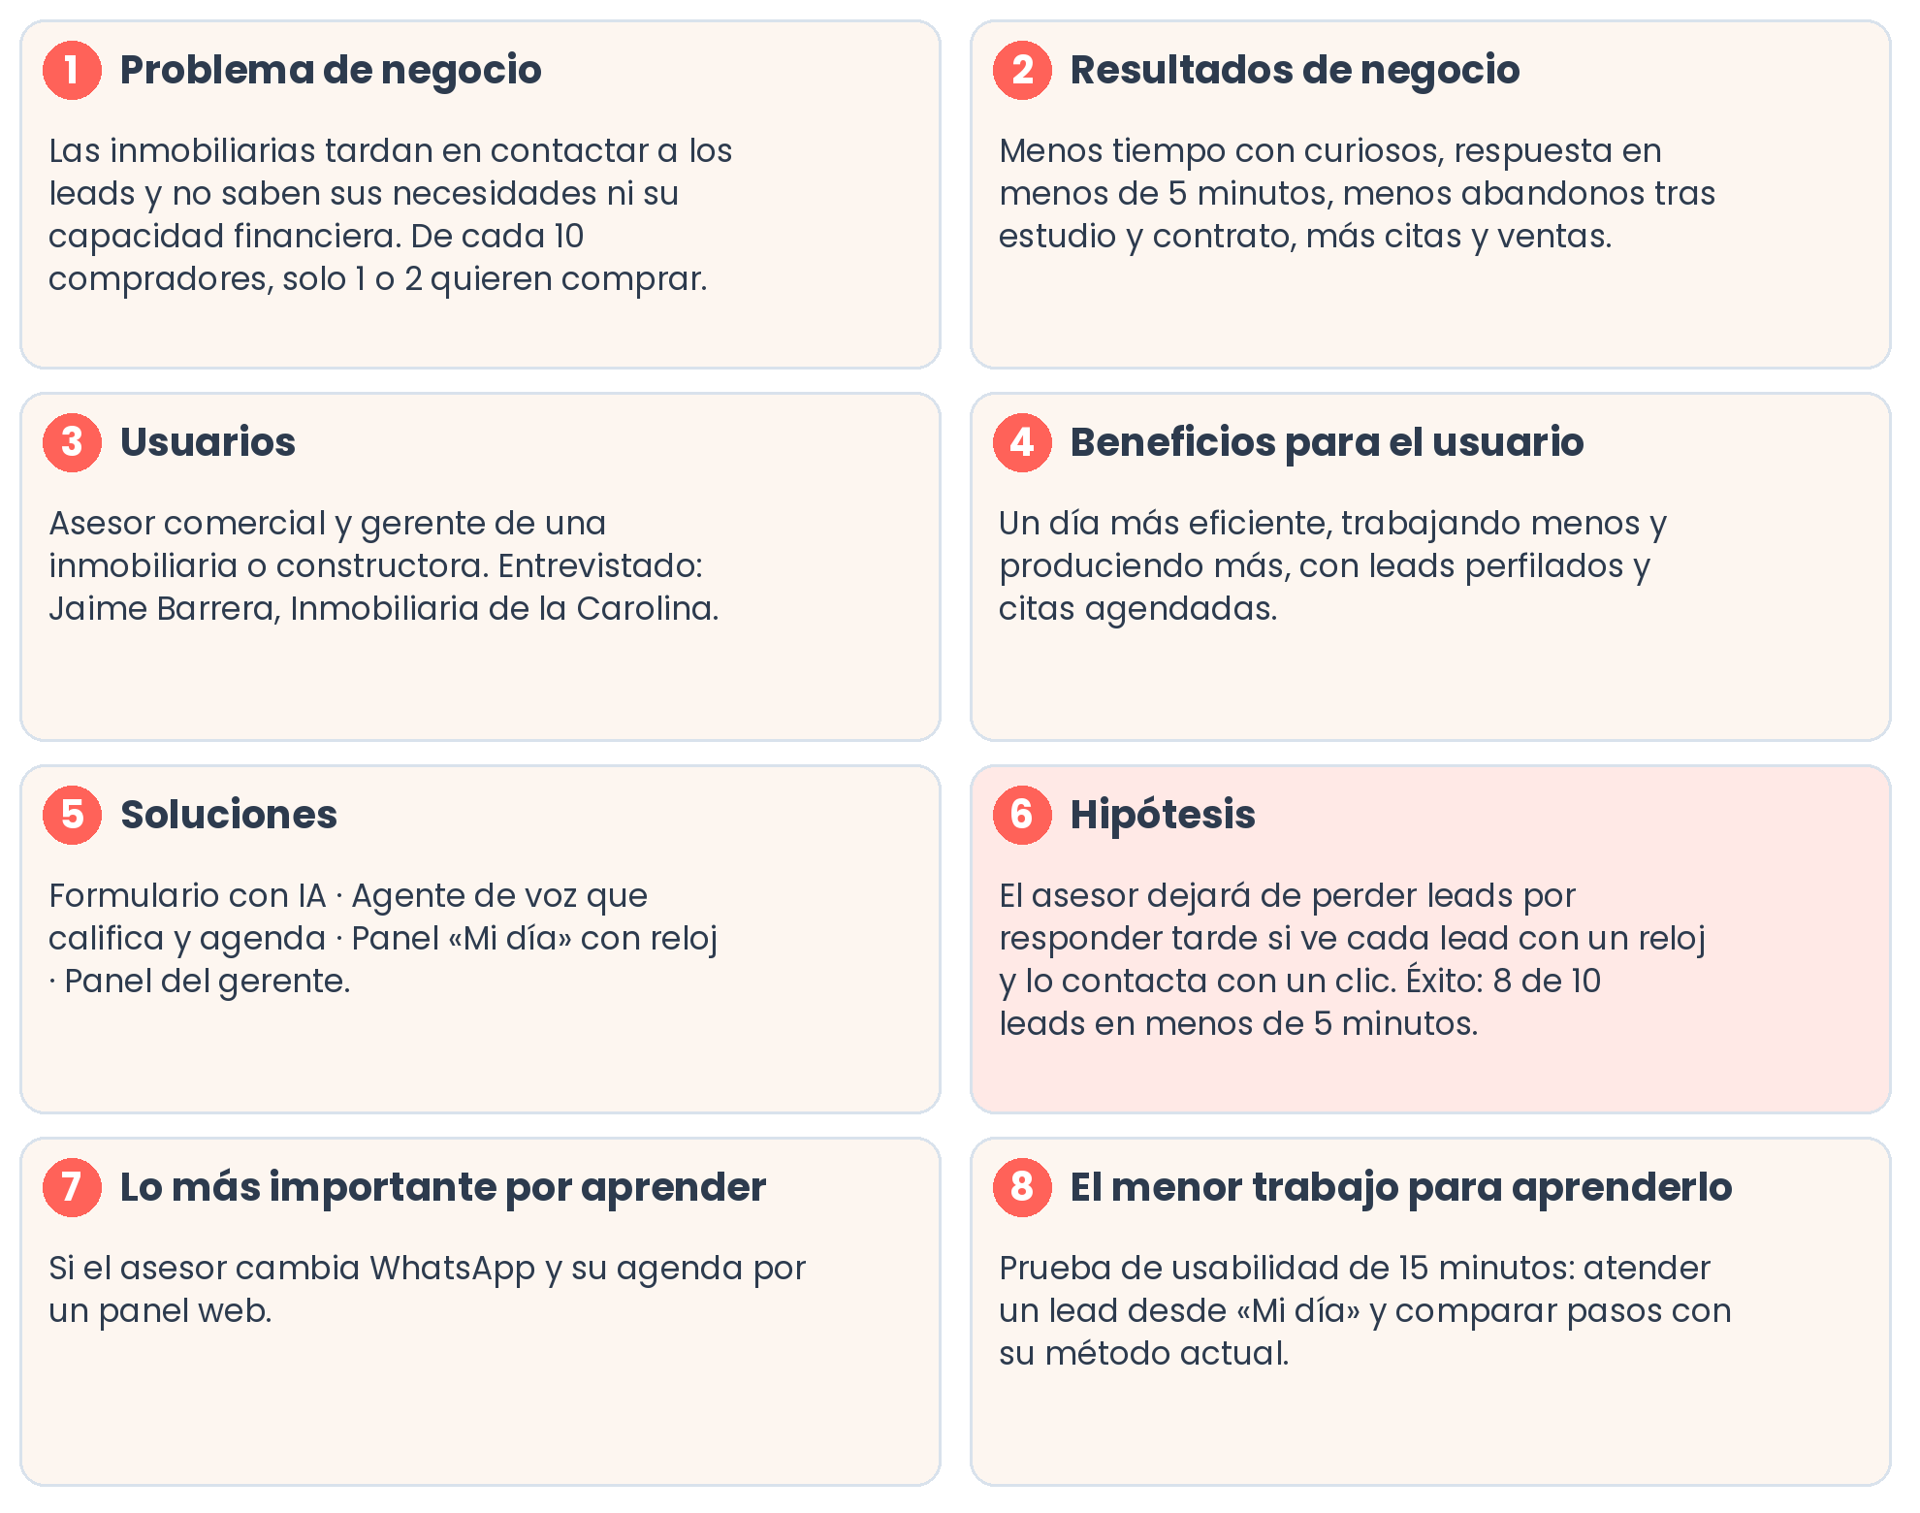
Canvas del proyecto
4 · Problema
NECESIDAD
Filtrar y atender a tiempo a los clientes que de verdad quieren comprar, sin perder tiempo con curiosos.
PROPUESTA DE VALOR
Un día más eficiente: el asesor recibe leads ya perfilados y con cita agendada, los contacta con un clic y su gerente ve el tiempo de respuesta.
Notes:
El canvas Lean UX resume la necesidad y la propuesta de valor: filtrar y atender a tiempo a quien de verdad quiere comprar, con un día más eficiente para el asesor.

Slide 9
Cómo trabajamos: Lean UX
5 · Metodología
1
2
3
4
Idear
Pensar
Hacer
Evaluar
Entrevista a Jaime Barrera, BPMN del proceso y mapa de empatía
Canvas Lean UX, solución en BPMN y requisitos del prototipo
Prototipo «Mi día»: v0.1 navegable y v0.5 con datos reales
Prueba de usabilidad del 9 al 13 de noviembre y prototipo v1.0
Construir lo mínimo, probarlo con el usuario y aprender antes de seguir.
Notes:
Trabajamos con Lean UX en cuatro pasos: idear, pensar, hacer y evaluar. Construimos lo mínimo, lo probamos con el usuario y aprendemos antes de seguir.

Slide 10
Cómo gestionamos el proyecto
5 · Metodología
1
2
3
Repositorio GitHub
Tablero Kanban
Roadmap
TRABAJO COLABORATIVO
GESTIÓN DEL PROYECTO
PLANEACIÓN
Documento en docs/, prototipo, pitch y evidencias en un solo lugar.
Cada tarea es un issue con responsable, etiqueta e hito; avanza de Backlog a Hecho.
Las fechas de cada issue arman el diagrama de Gantt.
109
16
5
commits del equipo
issues cerrados
semanas de trabajo
Notes:
Todo el trabajo está en un repositorio de GitHub: 109 commits y 16 issues cerrados, con tablero Kanban y roadmap de cinco semanas.

Slide 11
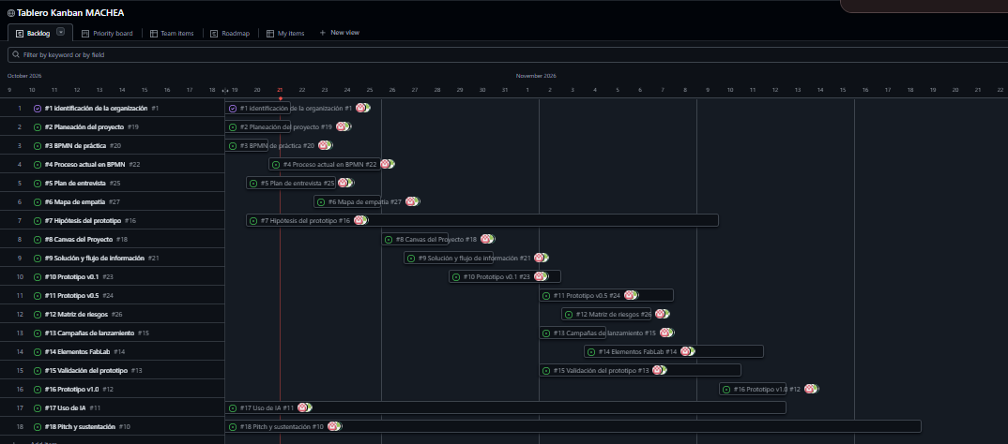
Plan del proyecto
5 · Metodología
16
issues cerrados
109
commits del equipo
5
semanas de trabajo
Notes:
Este es el Gantt, tomado de la vista Roadmap de nuestro tablero. Cada issue tiene responsable, etiqueta y fechas.

Slide 12
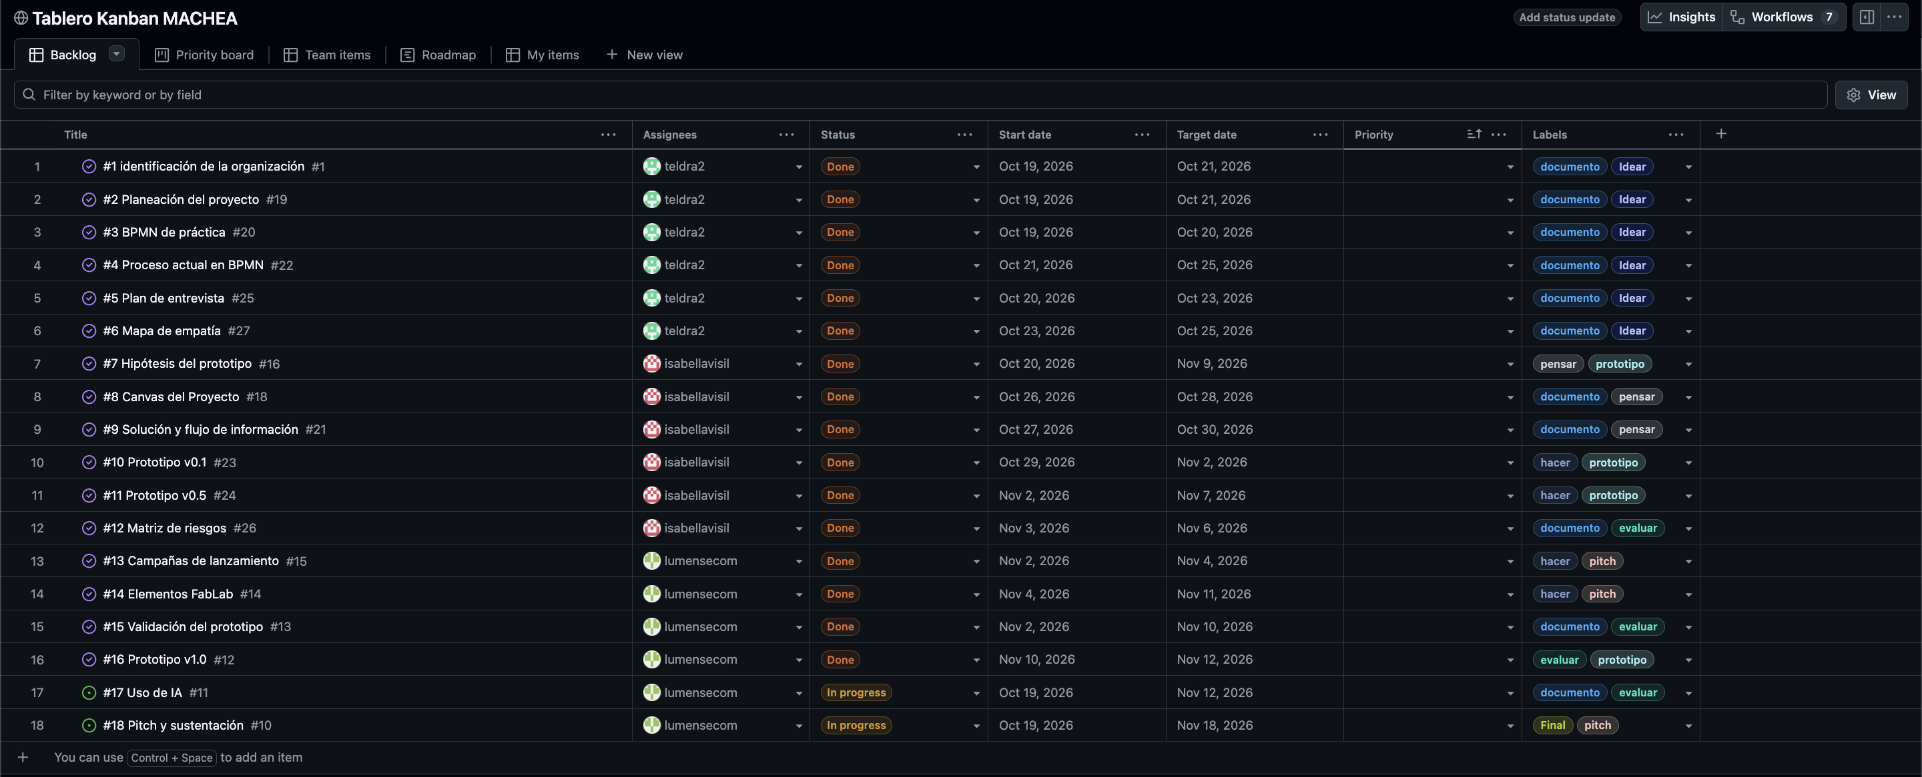
Plan del proyecto
5 · Metodología
16
issues cerrados
109
commits del equipo
5
semanas de trabajo
Notes:
Este es el Gantt, tomado de la vista Roadmap de nuestro tablero. Cada issue tiene responsable, etiqueta y fechas.

Slide 13
De los puntos críticos a los requisitos
6 · Solución
1
Punto crítico 1
Requisito 1
Sin filtro: solo 1 o 2 de cada 10 interesados quieren comprar.
Calificar cada lead con el formulario y la agente de voz, y mostrar su perfil en «Mi día».
2
Punto crítico 2
Requisito 2
Sin reparto formal: todo queda en WhatsApp y en el celular de cada uno.
Repartir cada lead por turnos a un solo asesor, con aviso, y registrar todo en el panel.
3
Punto crítico 3
Requisito 3
Nadie mide cuánto tarda el primer contacto ni cuántos leads esperan.
Reloj de respuesta por lead y panel del gerente con el % contactado en menos de 5 minutos.
Notes:
Cada punto crítico se convirtió en un requisito del prototipo: calificar antes de la cita, repartir cada lead a un solo asesor y medir el tiempo de respuesta con un reloj y un panel del gerente.

Slide 14
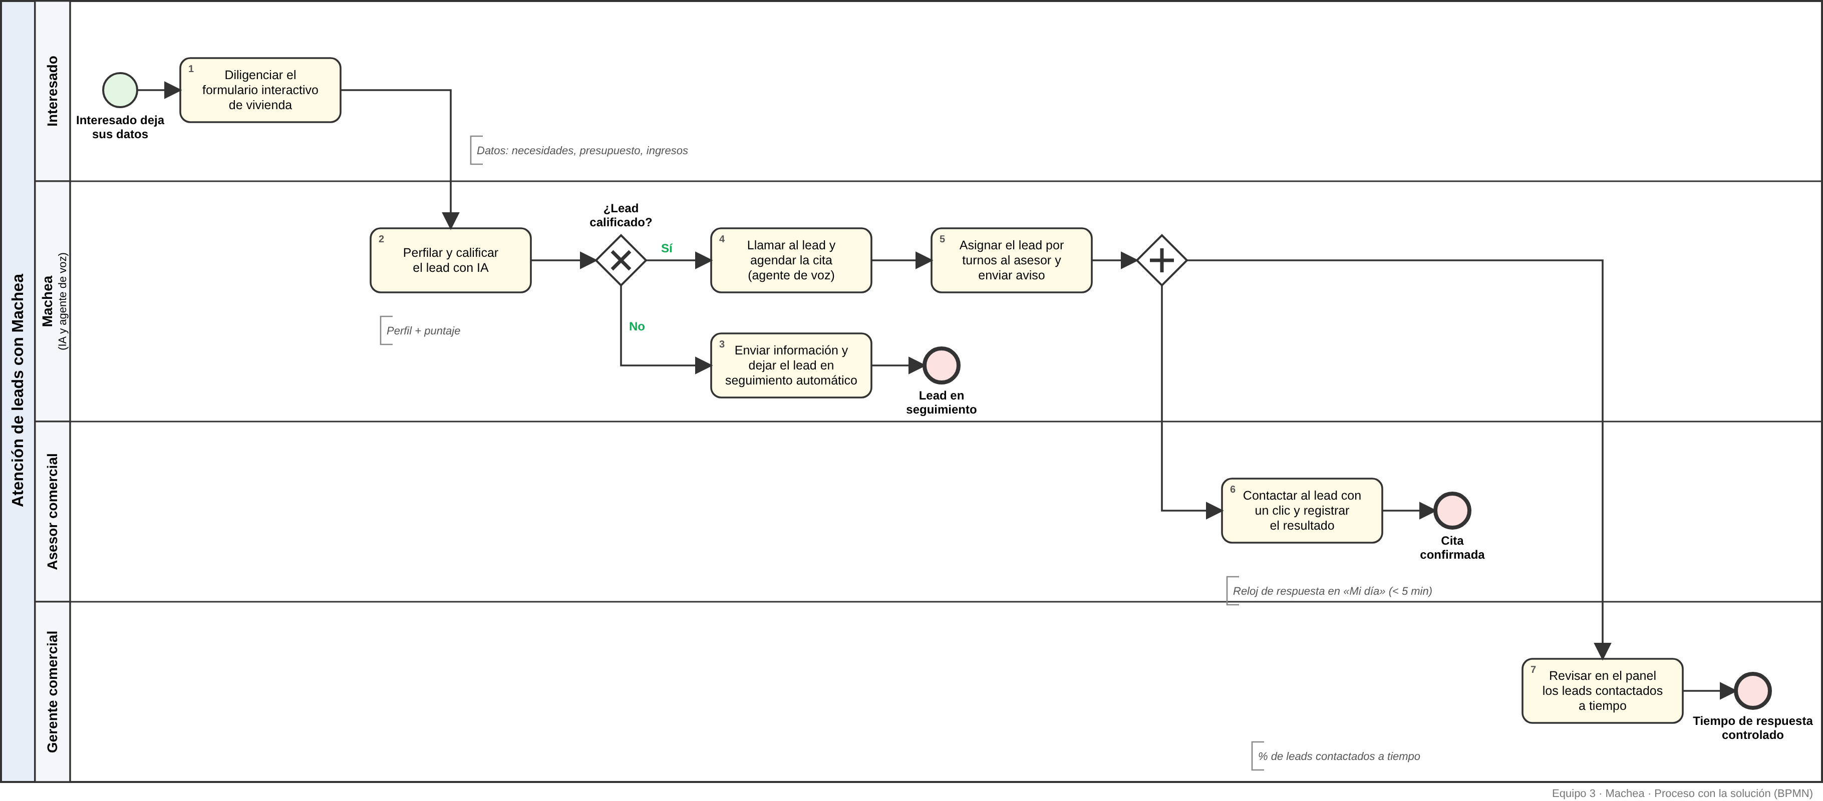
Machea: cómo funciona
6 · Solución
LA SOLUCIÓN
Un formulario con IA perfila al interesado, la IA lo califica, un agente de voz agenda la cita y el asesor lo contacta desde «Mi día».
TECNOLOGÍA
Supabase para los datos, Dapta AI para las llamadas de voz, un modelo de IA y una página web para el panel: herramientas listas y de bajo costo.
Notes:
El interesado llena un formulario con IA; Machea lo califica; si está calificado, un agente de voz lo llama y agenda la cita; el lead llega al asesor en «Mi día» y el gerente ve el tiempo de respuesta. Usamos Supabase, Dapta AI, un modelo de IA y una página web.

Slide 15
Antes y después
6 · Solución
Hoy
Con Machea
El interesado deja sus datos
Solo nombre y teléfono, sin necesidades ni capacidad financiera.
El formulario recoge todo
Necesidades, presupuesto e ingresos desde el primer contacto.
El asesor llama a todos
También a los curiosos: de cada 10, solo 1 o 2 quieren comprar.
La IA califica y agenda
Solo los calificados llegan al asesor, con la cita agendada.
El gerente no ve el desempeño
No sabe cuánto tarda el equipo ni cuántos leads se pierden.
El gerente mide en un panel
Ve el % de leads contactados en menos de 5 minutos y los que esperan.
Notes:
Antes: el asesor llama a todos y el gerente no ve nada. Con Machea: llegan leads calificados, con cita agendada, y el gerente mide en un panel.

Slide 16
Hipótesis y alcance del prototipo
7 · Prototipo
Creemos que el panel «Mi día» para el asesor comercial logrará que deje de perder leads por responder tarde. Sabremos que es cierto cuando, en una semana de prueba, al menos 8 de cada 10 leads nuevos se contacten en menos de 5 minutos.
DEBE TENER
PUEDE ESPERAR
NO SE HACE
«Mi día»: leads nuevos con reloj de respuesta y botones Llamar, WhatsApp y Resultado
Reparto por turnos a un solo asesor, con aviso
Panel del gerente: % a tiempo, tiempo de respuesta y leads esperando
Reasignar el lead si el asesor no responde a tiempo
Perfil y cuota estimada del interesado en cada tarjeta
Conexión con el CRM que ya use el cliente
Aprobar créditos: la cuota es solo una estimación
Cerrar la venta con IA: la cierra el asesor
Contar el reloj fuera del horario permitido (Ley 2300)
Notes:
Hipótesis: con «Mi día» el asesor dejará de perder leads por responder tarde. Lo sabremos si 8 de cada 10 leads nuevos se contactan en menos de cinco minutos en una semana de prueba. Para esta versión no aprobamos créditos ni cerramos ventas con IA.

Slide 17
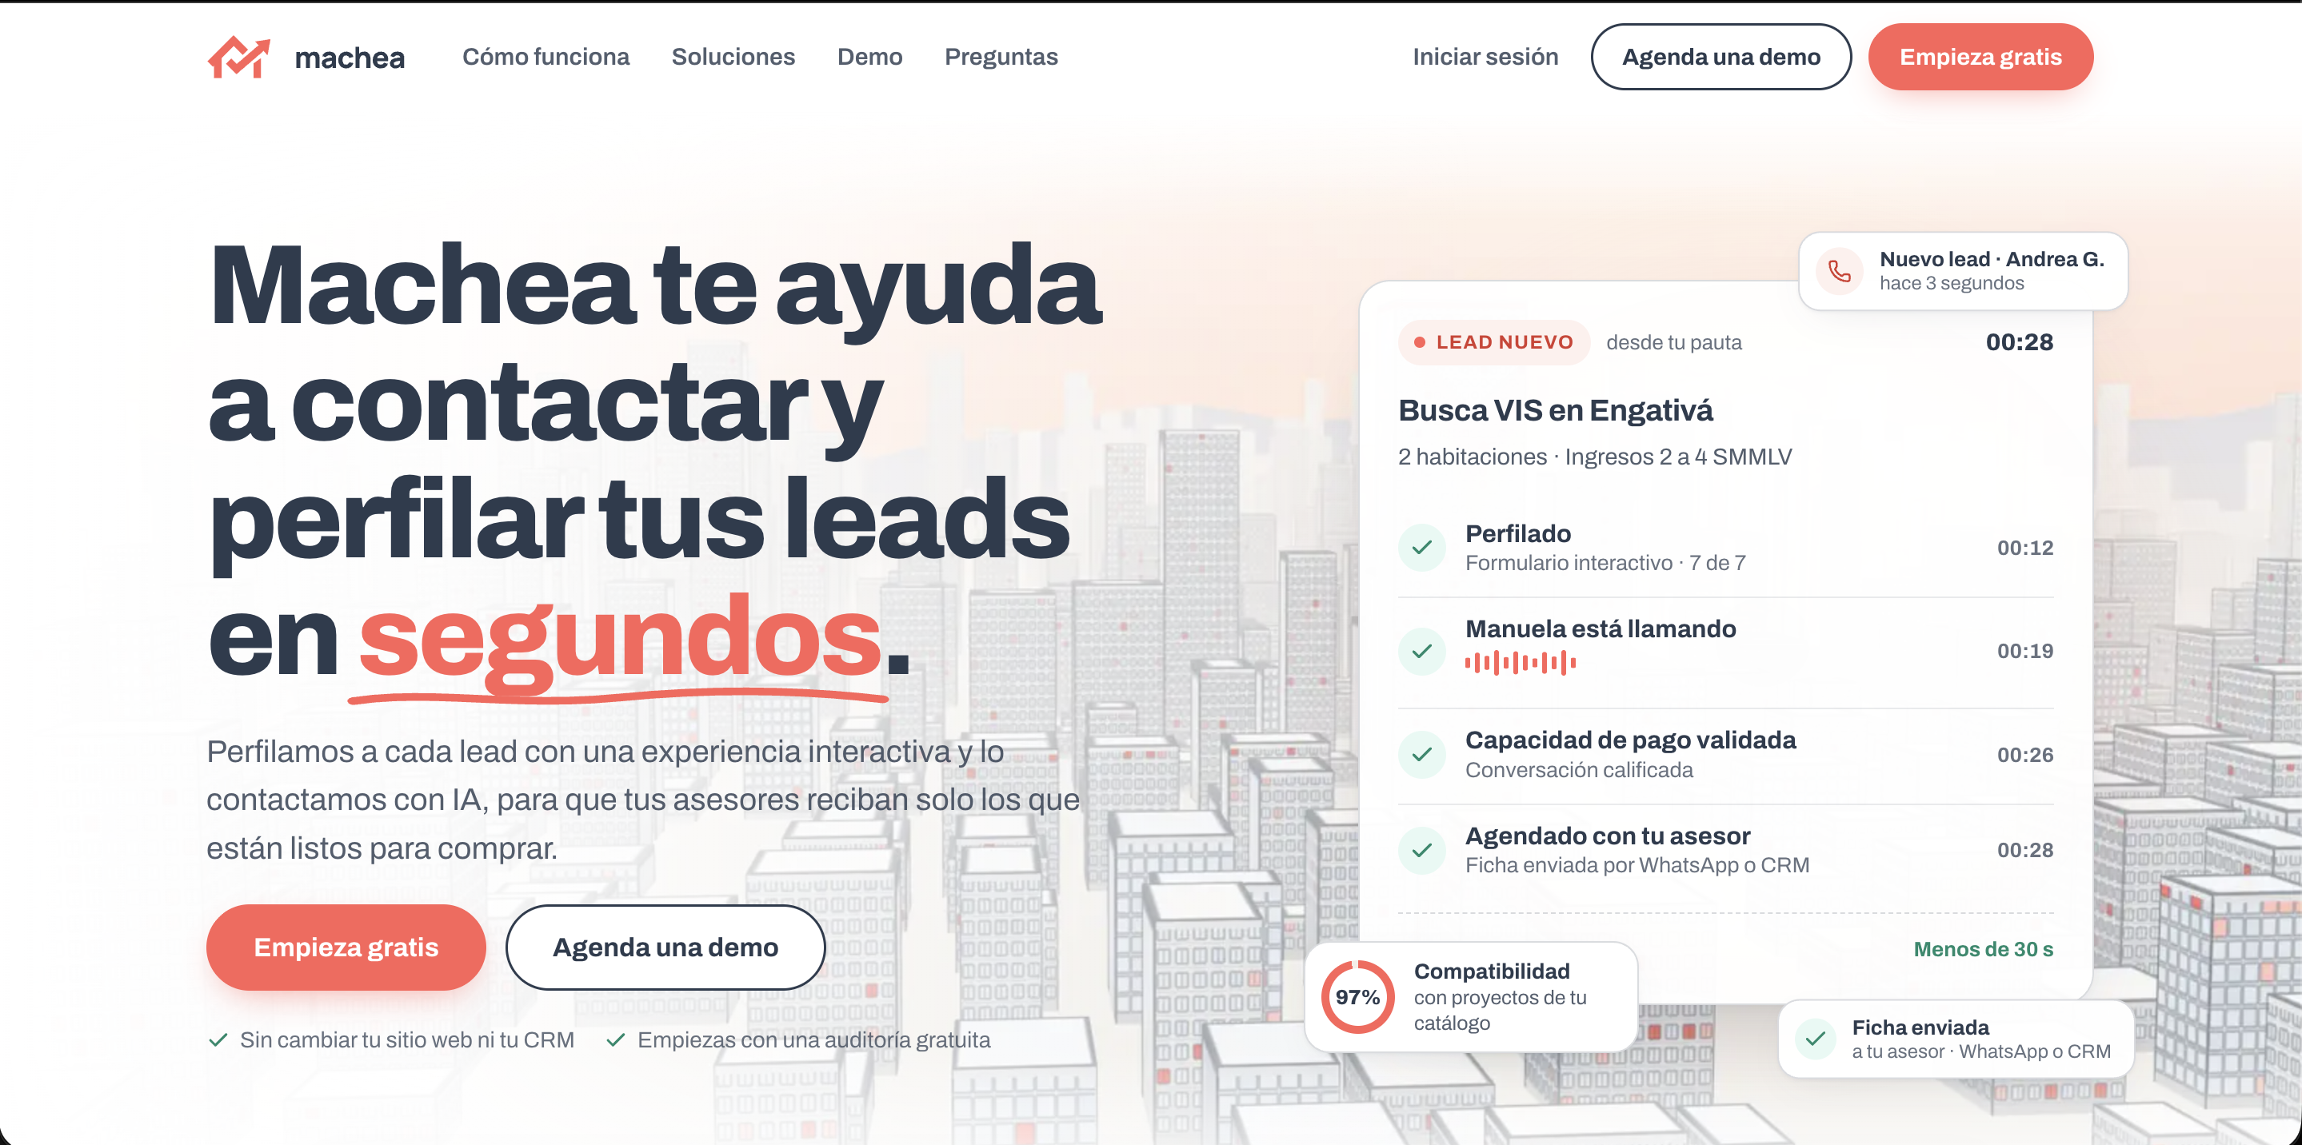
Diseño: wireframes
7 · Prototipo
Landing web: Aquí llegan por primera vez los clientes potenciales y pueden ingresar a la demo
Notes:
Tres pantallas: «Mi día», el reparto por turnos con aviso y el panel del gerente.

Slide 18
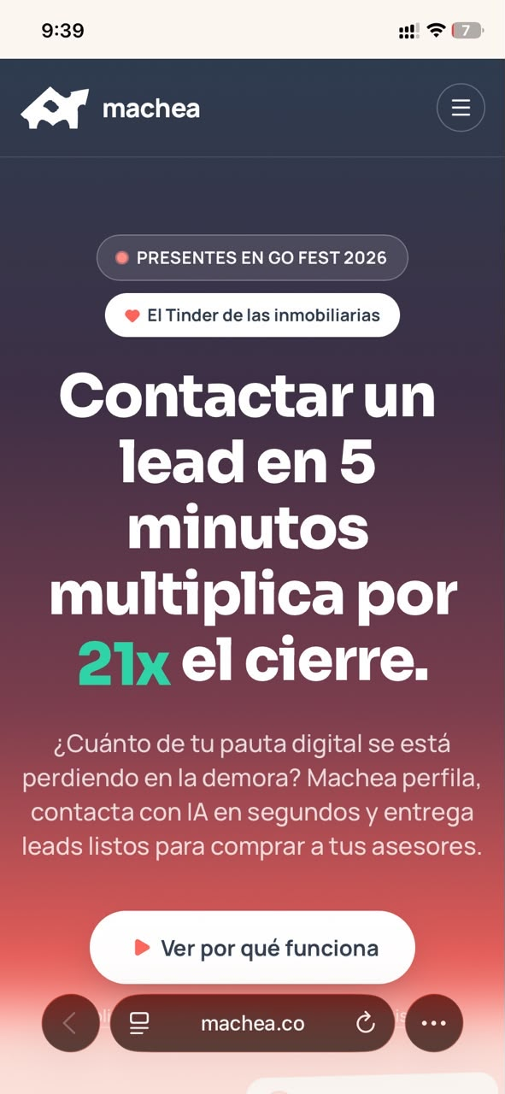
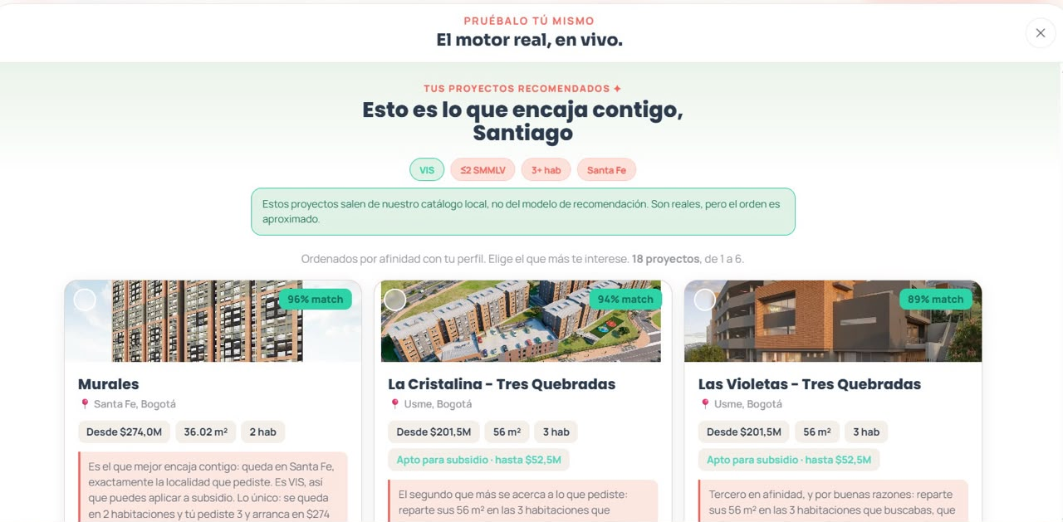
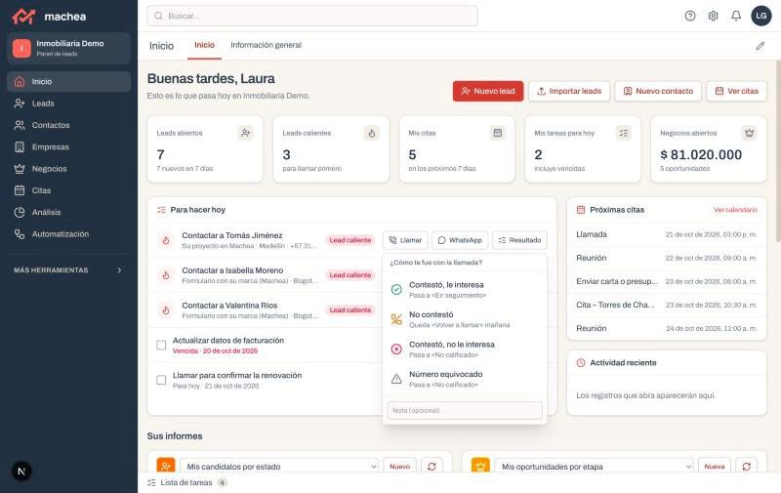
Del boceto al prototipo funcional
7 · Prototipo
[PENDIENTE · Captura v0.5]
[PENDIENTE · Captura v1.0]
v0.1 · Semana 3
v0.5 · Semana 4
v1.0 · Semana 5
Landing web de la startup
Flujo principal con datos reales: formulario, 18 proyectos recomendados y llamada con Dapta
CRM terminado y funcional
Notes:
La v0.1 fue navegable; la v0.5 conectó el flujo principal con datos reales; la v1.0 se ajusta con lo aprendido en la prueba.

Slide 19

Demostración en vivo
7 · Prototipo
Paso 1 · El interesado llena el formulario
En machea.co responde 7 preguntas y ve sus proyectos más compatibles.
1
Paso 2 · La agente de voz califica y agenda
Llama al interesado, confirma su interés y capacidad económica y agenda la cita.
2
Paso 3 · El asesor contacta con un clic
En «Mi día» ve el lead con su reloj, llama o escribe, y el gerente mide el tiempo.
Video de funcionalidad
Escanea el QR: respaldo si falla la demo
3
Notes:
Demo en vivo, un minuto: 1) el interesado llena el formulario en machea.co; 2) la agente de voz lo llama y agenda; 3) el asesor lo ve en «Mi día» y lo contacta con un clic. Si algo falla, el QR lleva al video.

Slide 20

Prueba con el usuario
8 · Validación
MÉTODO
Prueba de usabilidad remota con leads de prueba: el panel ya funciona y registra la hora del primer contacto, así que mide nuestra métrica de 5 minutos.
PARTICIPANTES
10 ASESORES asesores comerciales y su gerente; plan: 2 o 3 asesores de inmobiliarias o constructoras de Bogotá.
TAREAS
1) Contactar desde «Mi día» el lead que más espera. 2) Registrar el resultado. 3) Gerente: leer el % contactado a tiempo.
Notes:
Elegimos la prueba de usabilidad remota porque el panel ya funciona y registra la hora del primer contacto: mide directamente nuestra métrica de cinco minutos.

Slide 21
Resultados de la prueba
8 · Validación
[ 5 / 5 ]
[ 3 min ]
[ 0 ]
tareas logradas
tiempo promedio
errores
LO QUE DIJO EL USUARIO
- “Me encanta que suena muy natural, es muy rápido para lo que yo me esperaba, pensaba que se iba demorar alrededor de una hora o algo así”
Notes:
Resultados de la prueba del 9 al 13 de noviembre: completar con los datos reales.

Slide 22
Qué aprendimos y qué cambiamos
8 · Validación
APRENDIMOS
AJUSTAMOS
2 de 3 asesores tardaron más de 5 minutos en el primer lead porque no vieron el aviso de asignación; lo notaron al abrir «Mi día».
El aviso ahora llega por WhatsApp con un enlace directo al lead, y el reloj se ve en rojo después de 3 minutos.
APRENDIMOS
AJUSTAMOS
Un asesor registró el resultado en su WhatsApp personal y no en el panel: «es que ya tengo el chat abierto».
El botón WhatsApp ahora abre el chat y deja el resultado en el lead con un solo toque, sin volver al panel.
APRENDIMOS
AJUSTAMOS
El gerente leyó «porcentaje a tiempo» como el total de leads de la semana y no el de los atendidos en menos de 5 minutos.
El panel muestra una sola cifra grande, «6 de 8 leads atendidos a tiempo», y debajo la lista de los que siguen esperando.
Notes:
Tres aprendizajes y tres ajustes en la v1.0: completar con lo observado en la prueba.

Slide 23


Campaña de lanzamiento
1 · Portada · logo, eslogan y elementos FabLab
NOMBRE
Machea
ESLOGAN
Menos curiosos, más hogares.
Ficha de mesa en MDF de 3 mm, corte y grabado láser: logo, eslogan, reloj de 5 minutos y QR.
Llavero con el logo en relieve, impresión 3D, 72 × 30 × 4,2 mm.
Notes:
Nuestra campaña: el nombre Machea, el eslogan «Menos curiosos, más hogares» y dos elementos hechos en el FabLab, una ficha con corte láser y un llavero impreso en 3D.

Slide 24
MACHEA
Gracias · Preguntas
Menos curiosos, más hogares.
Repositorio: github.com/isabellavisil/GRUPO3-macheaAIcompany
Facultad de Ingeniería · Unidad de estudio transversal · Ciclo 4 de 2026
Notes:
Gracias. Quedamos atentos a sus preguntas; todo el proceso está en nuestro repositorio de GitHub.

Slide 25
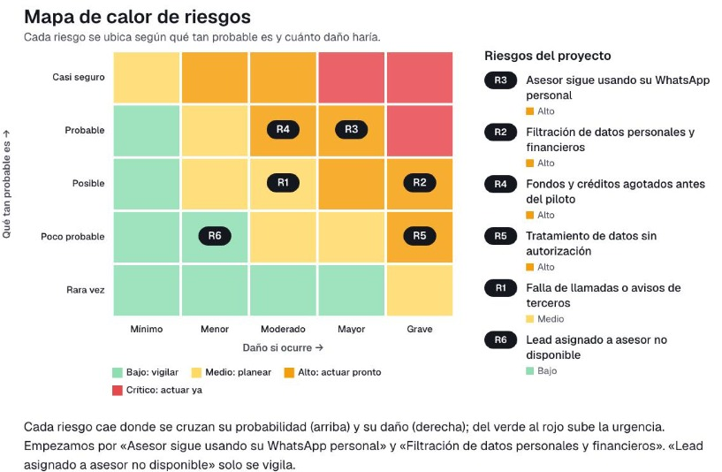
Anexo · Matriz de riesgos
Riesgo
Nivel
Tratamiento
Responsable
Asesor sigue usando su WhatsApp personal y el tiempo de respuesta deja de medirse
Mitigar: inducción corta, WhatsApp integrado en el panel y revisión diaria de uso
Alto (16)
UX
Mitigar: acceso por roles en Supabase, cifrado, claves fuera del código y grabaciones solo para el gerente
¿
Filtración de datos personales y financieros de los interesados
Alto (15)
¿¿¿
Fondos y créditos agotados antes del piloto: no hay presupuesto asignado
Mitigar: planes gratuitos, tope diario de llamadas, llamar solo a leads calificados y control semanal del gasto
Alto (12)
LP
Perfil de ciberseguridad: guarda nombre, teléfono, correo, ingresos del hogar, cuota estimada y grabaciones de llamadas; se protege con acceso por roles, cifrado, claves fuera del código y autorización previa según la Ley 1581 de 2012.
Sale de: docs/09-riesgos.md (issue 12)
Notes:
ANEXO · no se expone
Fuente: docs/09-riesgos.md (issue 12). Los tres riesgos de nivel más alto.

Slide 26
Anexo · Declaración de uso de IA
Acuerdo CSU 006 de 2025
Herramienta
Fecha
Para qué
Prompt (resumen)
ChatGPT
27/10
Mapa de empatía
Crear el mapa de empatía a partir de las respuestas de la entrevista
Claude (Claude Sonnet 5.5)
26/10
BPMN y proceso actual
Genera de nuevo en este formato y devuélvelo, según el diagrama
Claude (Claude Sonnet 5.5)
09/11
Pitch y presentación
Redactar el pitch y llenar la plantilla con los documentos del repositorio
Notes:
ANEXO · no se expone
Fuente: docs/11-uso-ia.md (issue 17). Un registro por cada uso.

